Slide 1
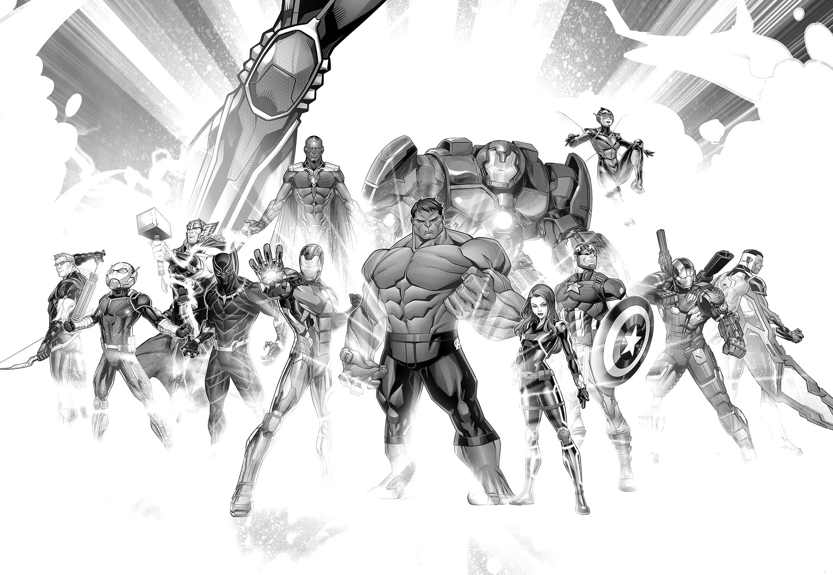
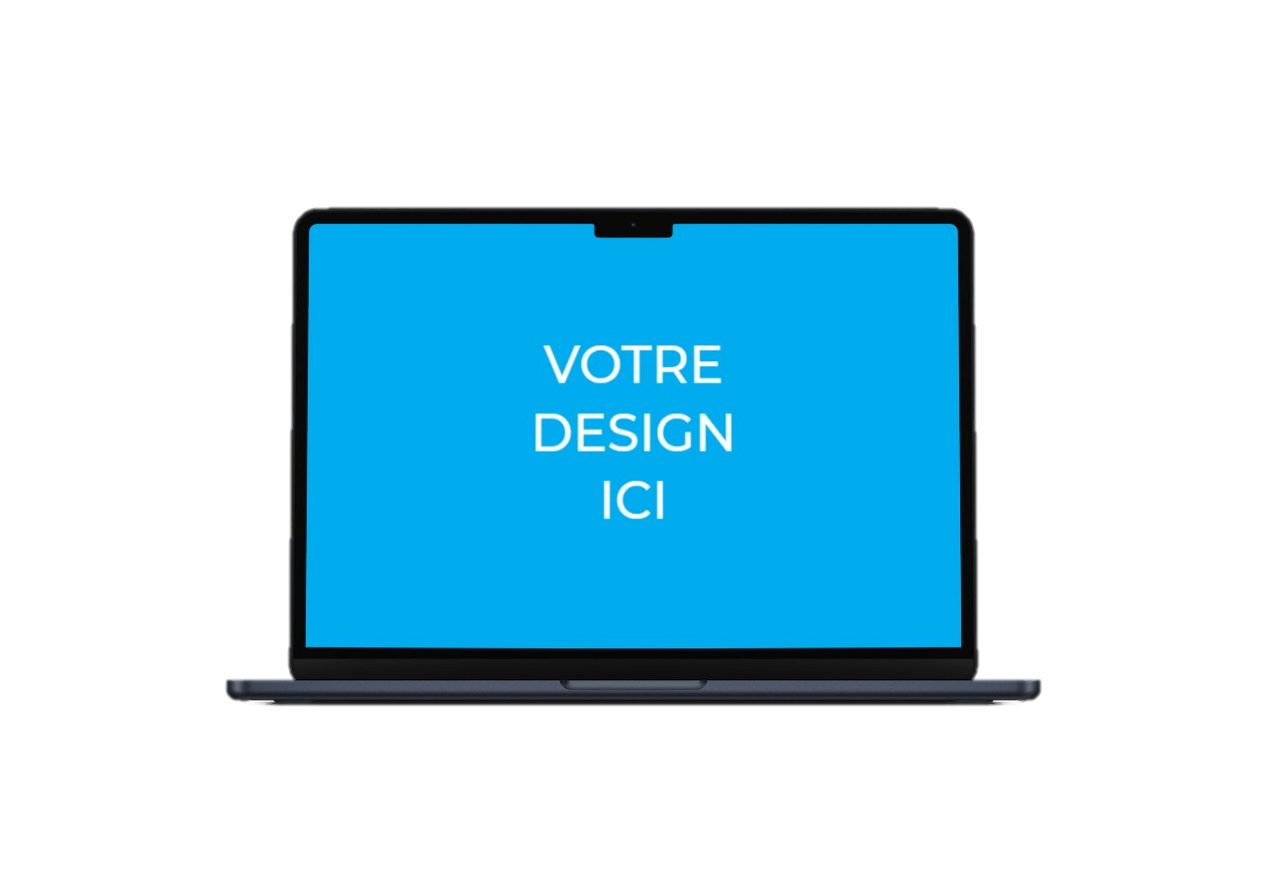
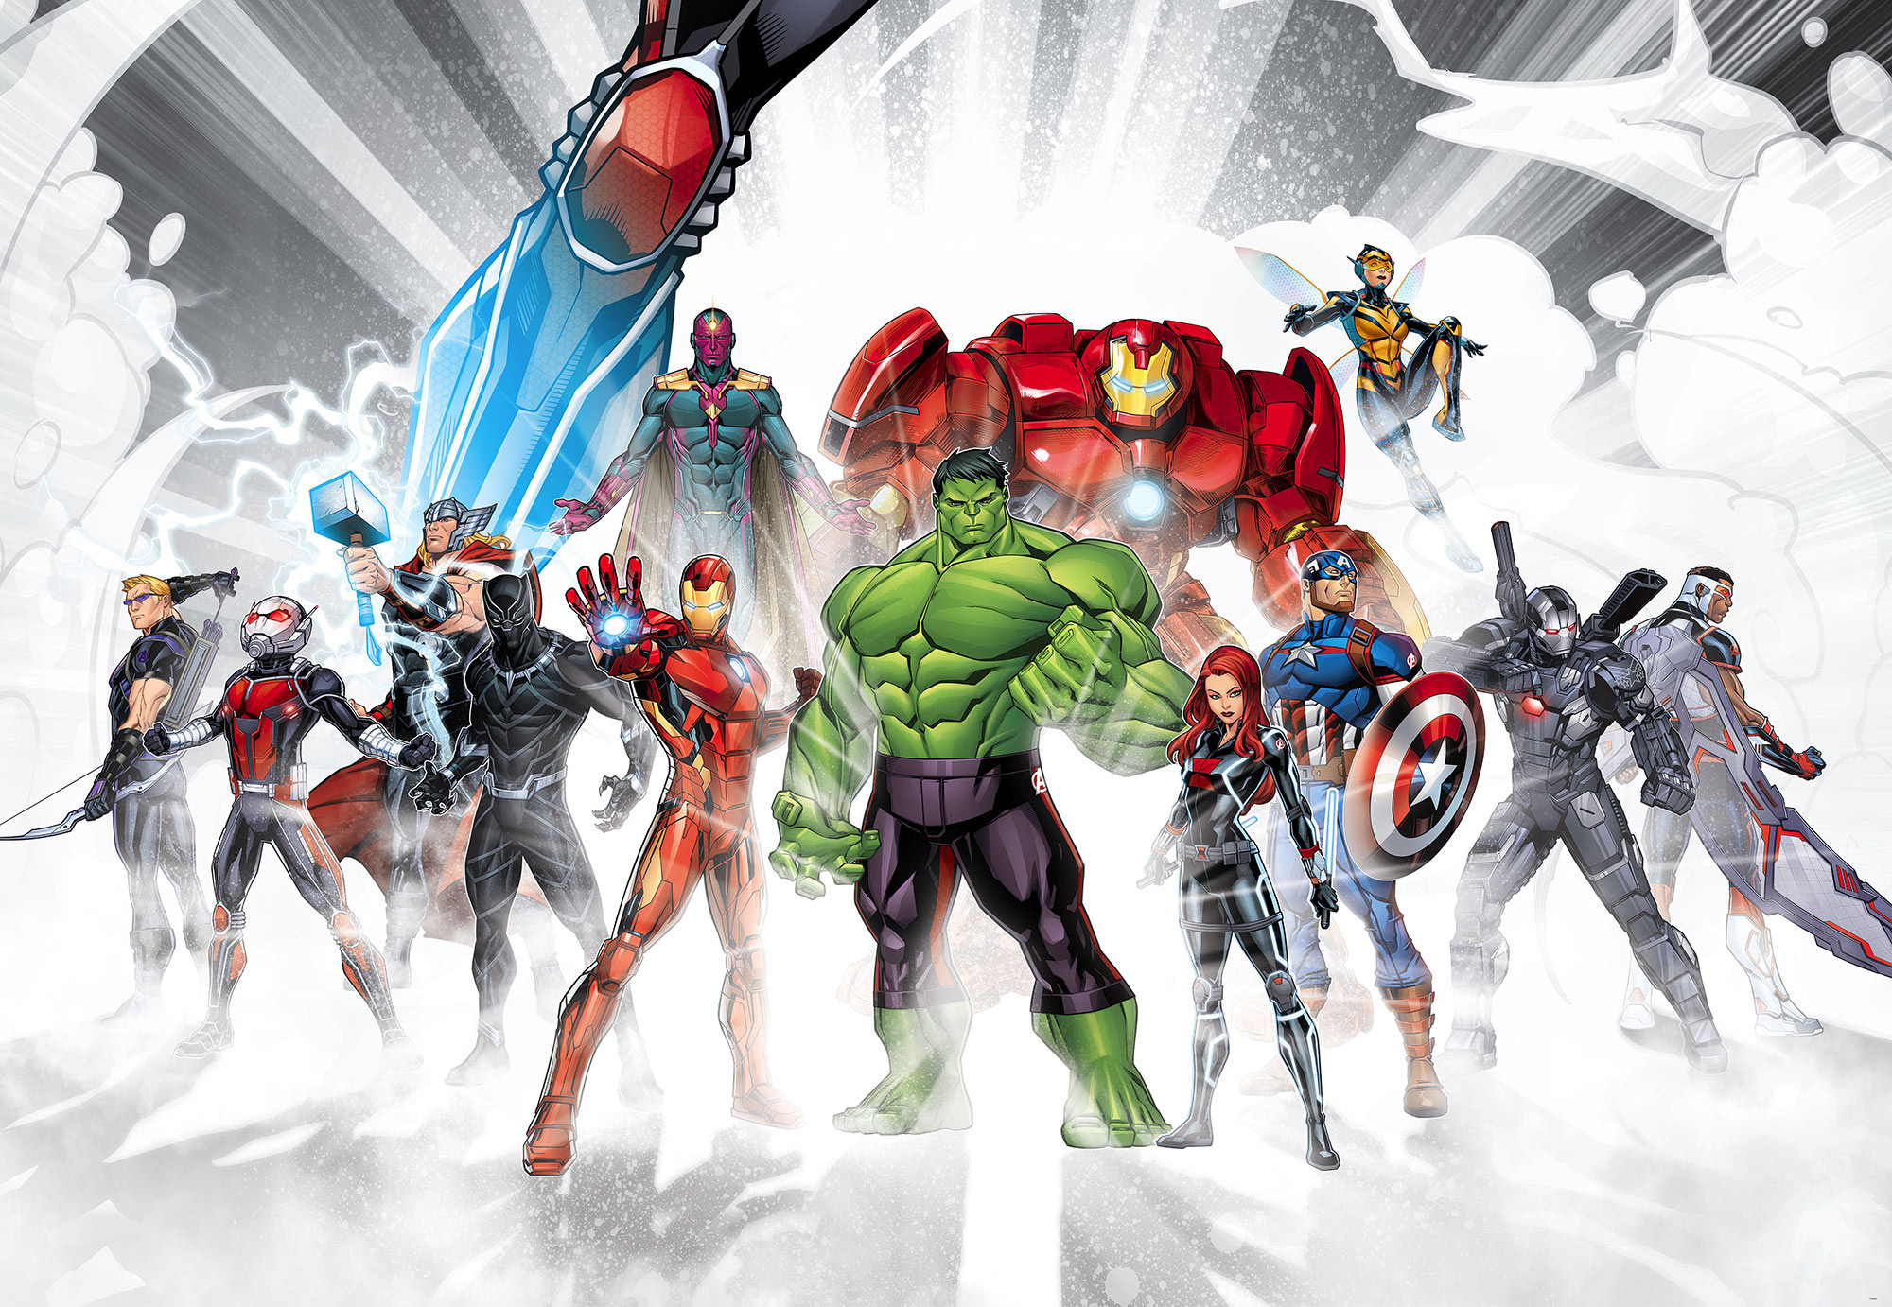
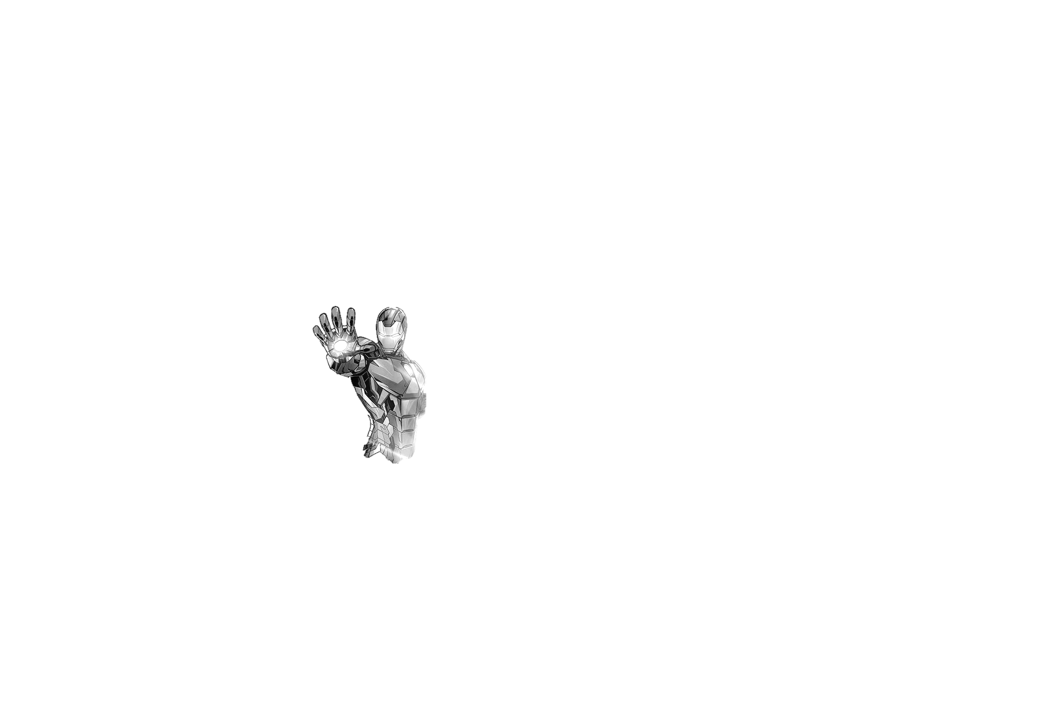
PRESENTATION
DU PROJET
O’COMICS
PRESENTE
PAR
BENJAMIN GRECO

Slide 2

SOMMAIRE
Présentation
L’équipe
Pourquoi O’Comics ?
Cahier des charges
Technos utilisées
MCD /MLD
Base de données
Entités
Relations
MPD
Utilisateurs
Rôles
Réalisation personnelle
Sécurité
Responsive
Axios
Point de difficulté

Slide 3

PRESENTATION
De la restauration ….
Au développement web

Slide 4
L’EQUIPE
Benjamin GRECO
Product owner
Développeur back-end
Git master
Nicolas DENIAU
Développeur back-end
Lead dev back
Scrum master
Than-Binh NGUYEN
Développeur front-end
Scrum master
Hocine AIT
Développeur front-end
Lead dev front
Git master

Slide 5
LA GENESE
Pourquoi O’Comics ?

Slide 6
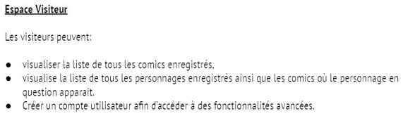
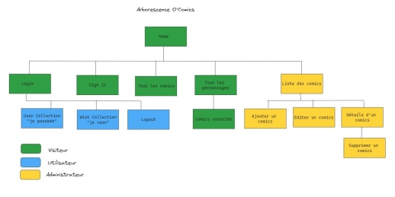
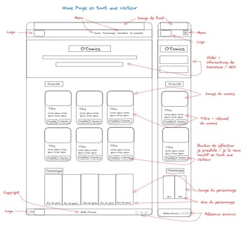
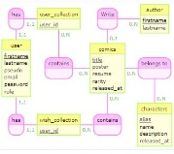
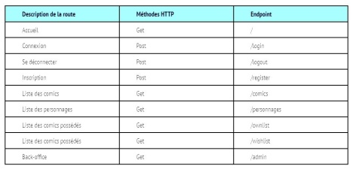
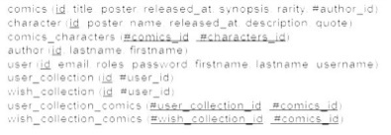
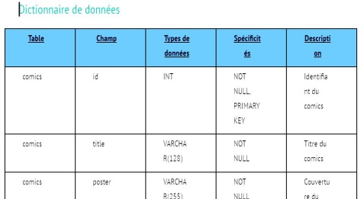
USER STORIES / MVP
CAHIER DES CHARGES
ARBORESCENCE
WIREFRAMES
MCD / MLD
LISTE DES ROUTES
DICO DE DONNEES

Slide 7









FRONT END
TECHNOS UTILISEES
FRAMEWORK REACT
React
Tailwind
React Router Dom
Typescript
Axios
BACK END
FRAMEWORK SYMFONY
Symfony
Doctrine
Twig
JWT Token
MySQL
PHPMyAdmin
Insomnia

Slide 8
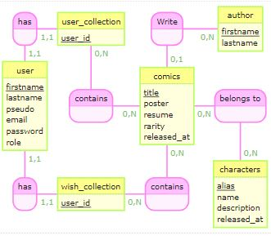
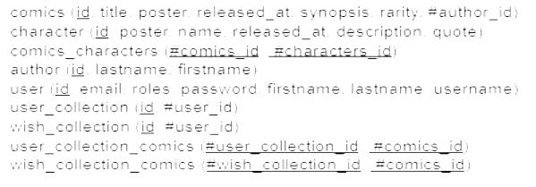
MCD
MCD / MLD
MLD

Slide 9
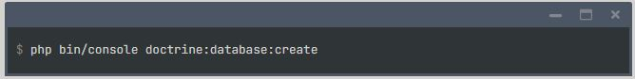
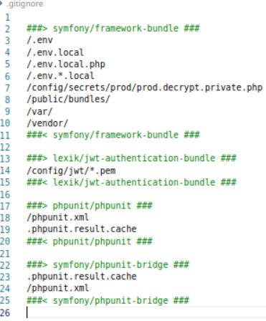
DOCTRINE MAKER BUNDLE
BASE DE DONNEES
.env
create database
gitignore

Slide 10
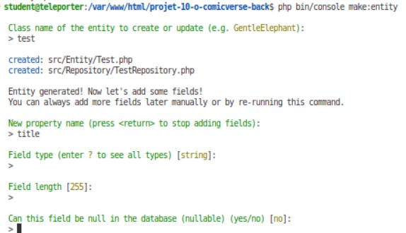
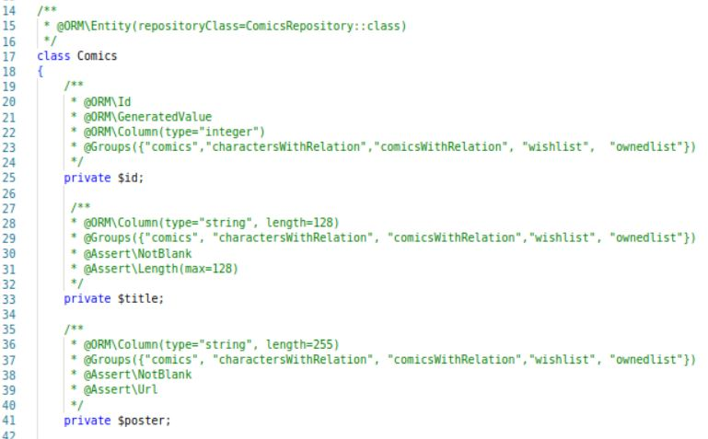
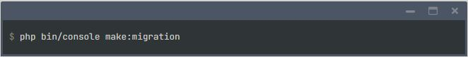
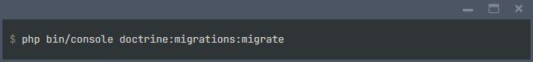
DOCTRINE MAKER BUNDLE
ENTITES
make entity
entity Comics
migrations

Slide 11
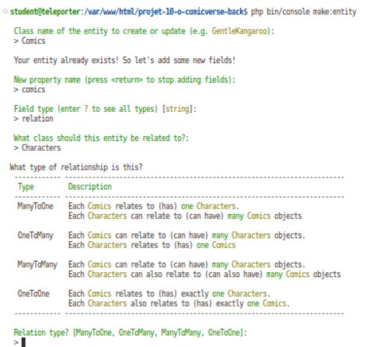
DOCTRINE MAKER BUNDLE
RELATIONS

Slide 12
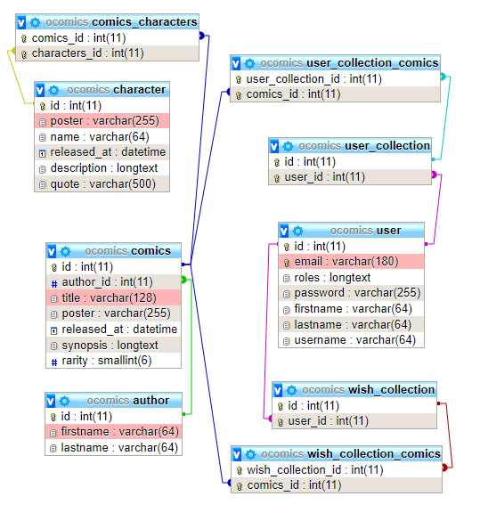
MPD
MPD

Slide 13
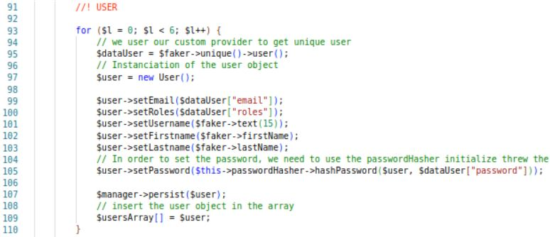
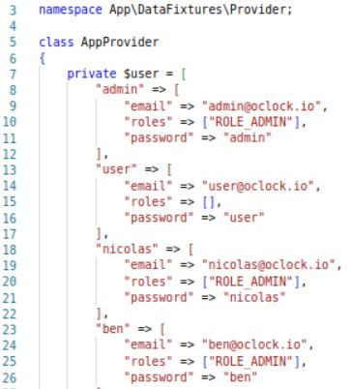
FIXTURE - FAKER
UTILISATEURS
Provider

Slide 14
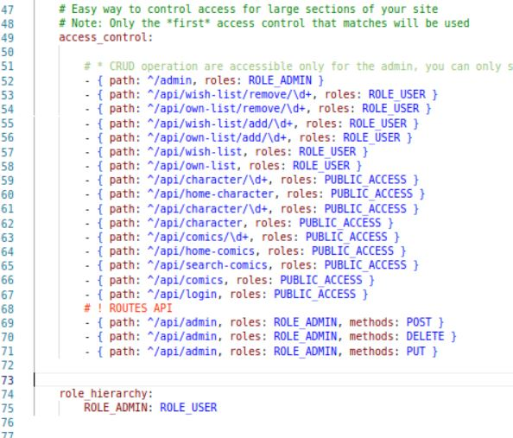
ACCESS CONTROL
ROLES

Slide 15
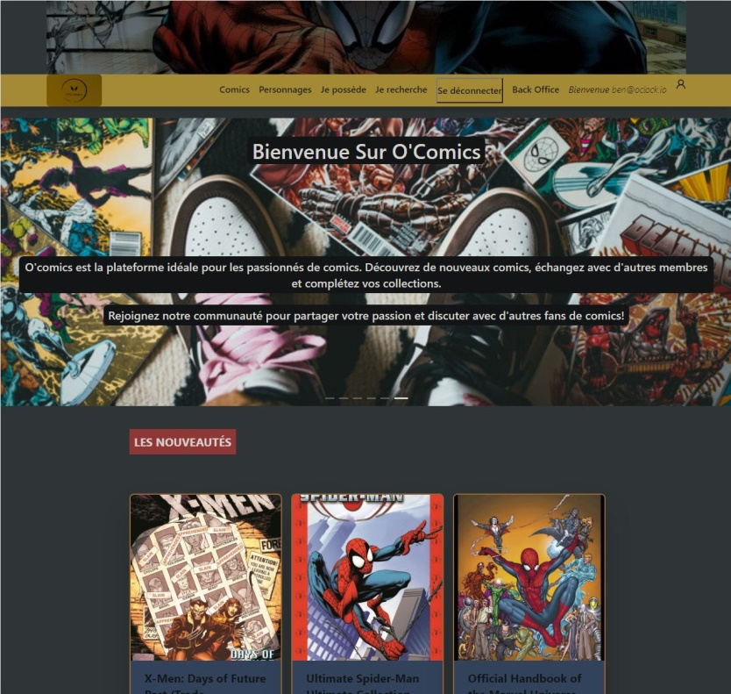
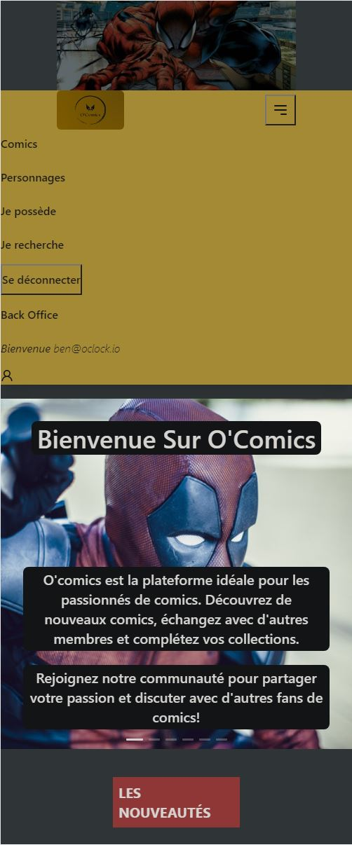
TAILWIND
RESPONSIVE
Desktop
Mobile

Slide 16
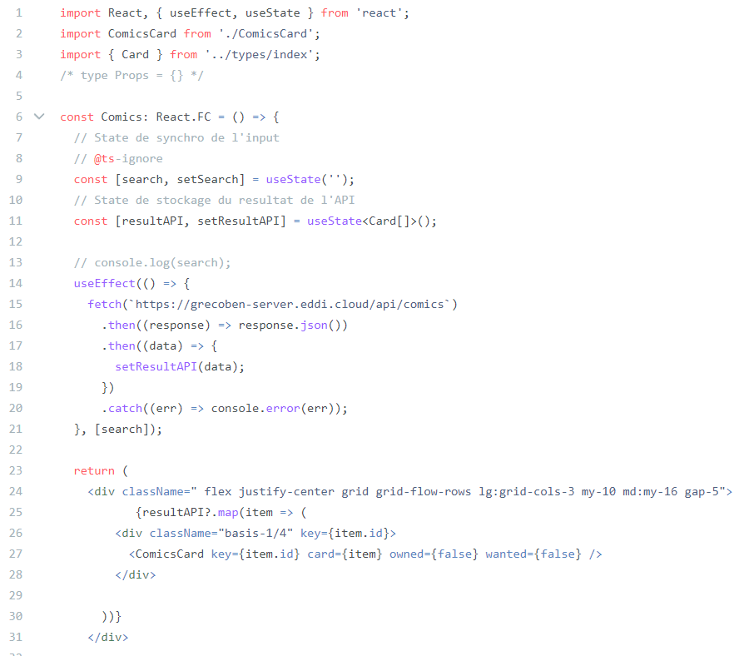
FETCH
AXIOS

Slide 17
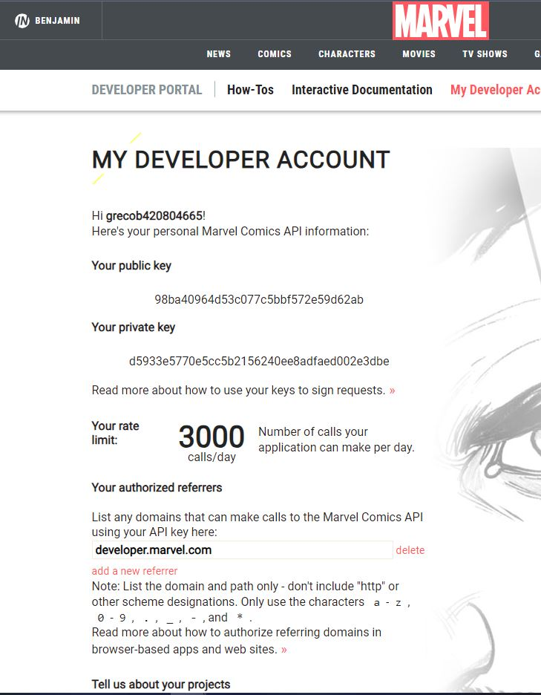
MARVEL API SERVICE
REALISATIONS PERSONNELLES

Slide 18
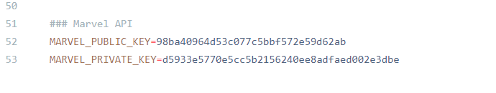
MARVEL API SERVICE
REALISATIONS PERSONNELLES
.env

Slide 19
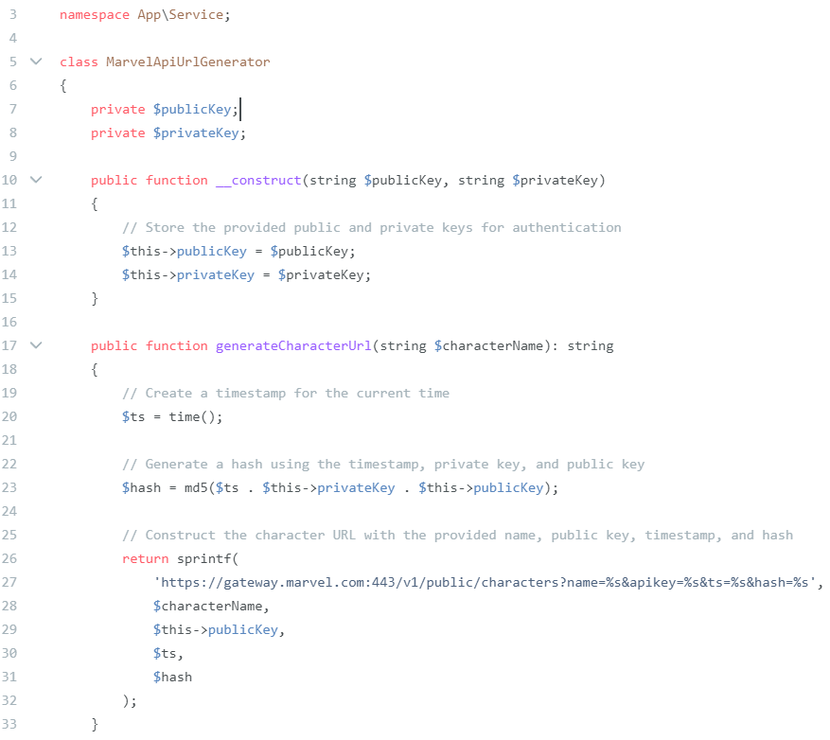
MARVEL API SERVICE
REALISATIONS PERSONNELLES
MarvelApiUrlGenerator

Slide 20
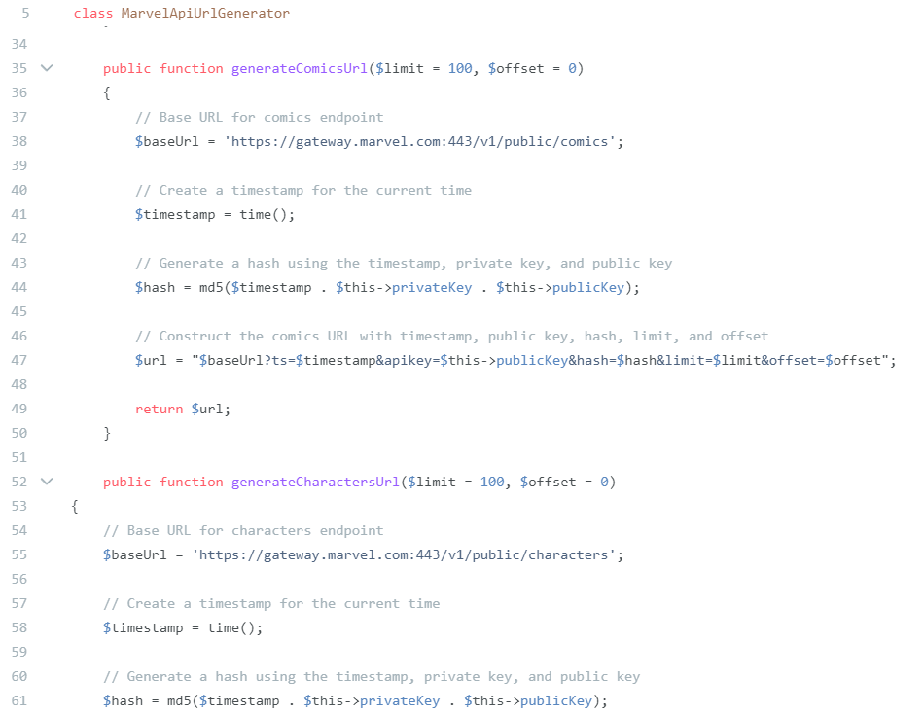
MARVEL API SERVICE
REALISATIONS PERSONNELLES
MarvelApiUrlGenerator

Slide 21
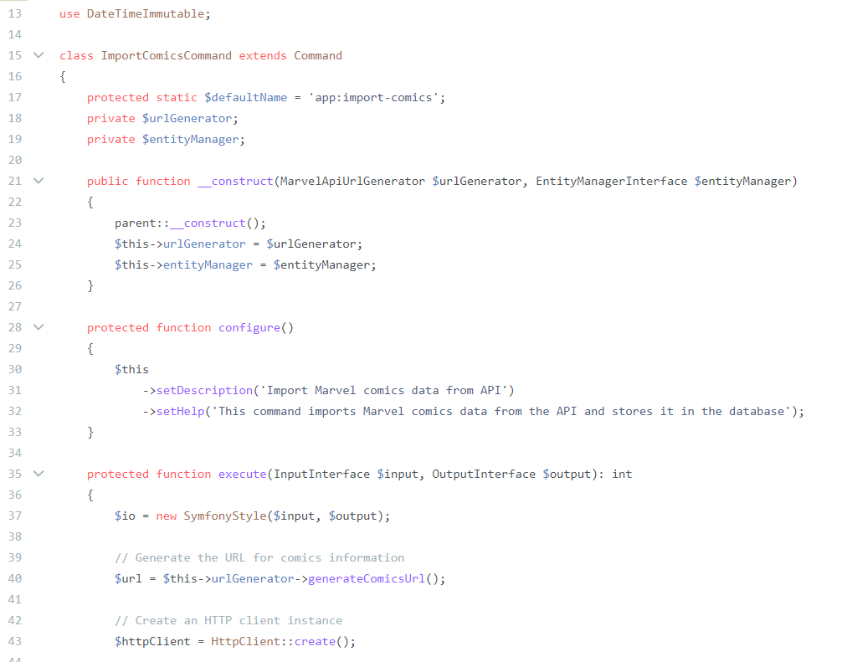
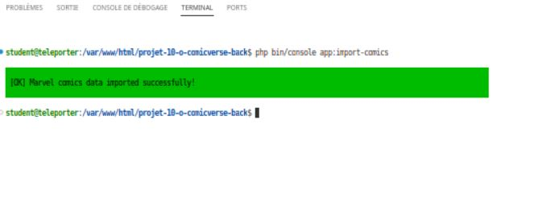
MARVEL API SERVICE
REALISATIONS PERSONNELLES

Slide 22
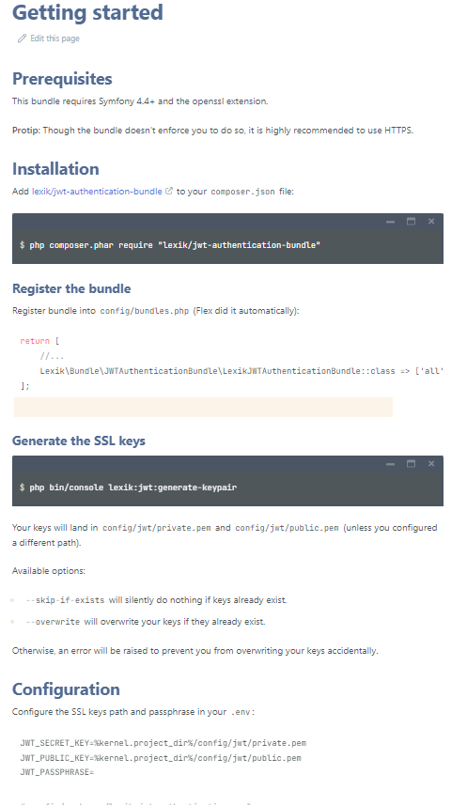
JSON WEB TOKEN
SECURITE

Slide 23
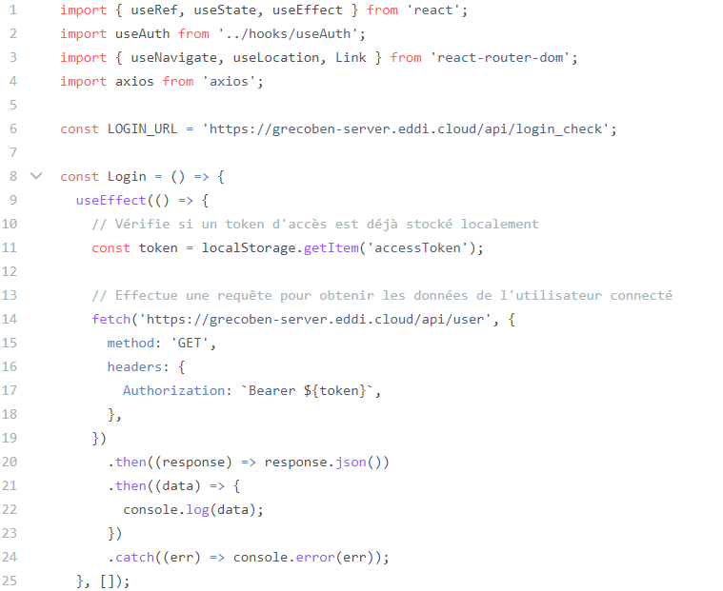
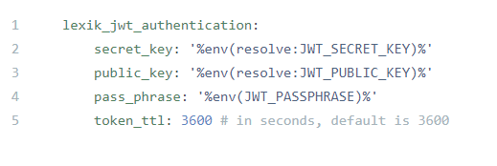
JSON WEB TOKEN
SECURITE

Slide 24
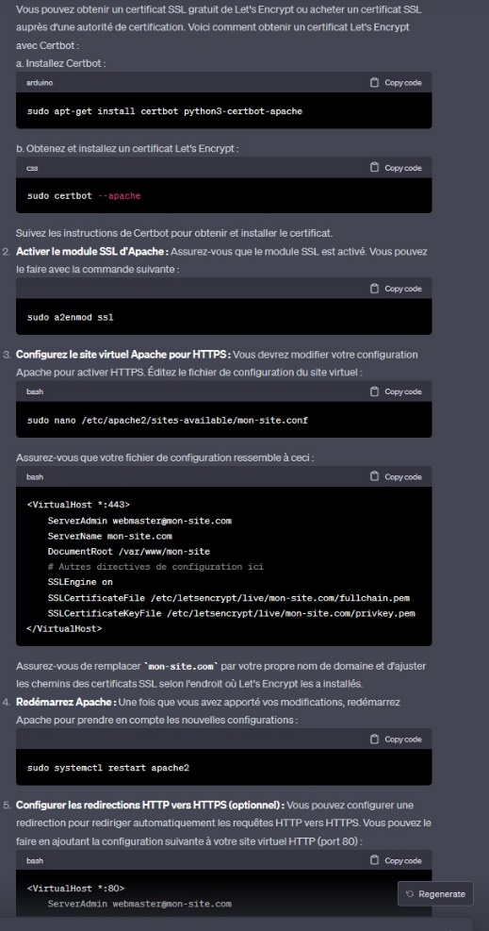
DEPLOIEMENT
POINT DE DIFFICULTE

Slide 25
CONCLUSION
Une reconversion comporte des moments de doute.
Le niveau d’implication dont j’ai pu faire preuve est pour moi un signal fort sur le bon choix de ma formation, et sur le niveau d’acquisition des compétences
Ce projet me donne confiance pour l’avenir.

